Slide 1


Развитие речи ребенка в семье
Подготовила:
Учитель-логопед
Рекеда О.Д.

Slide 2
Самое основное условие развития речи детей – благоприятная языковая среда в семье.
Чем больше ребенок общается с родителями и близкими людьми, тем интенсивнее и качественнее происходит его речевое развитие.

Slide 3

В общении с ребенком родители должны следить за своей речью: разговаривать с ним не торопясь, звуки и слова произносить четко и ясно, не искажая их.

Slide 4
Особенно четко должны произноситься незнакомые, новые для ребенка и сложные слова. Обязательно объясняйте их значение!

Slide 5
Обогащение словаря, расширение кругозора, развитие грамматически правильной фразовой и связной речи – то, что можно легко делать каждый день!

Slide 6

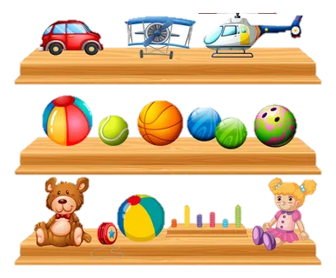
М: Где спрятался мишка?
Р: Под диваном!
М: Положи машинку на верхнюю полку.
Р: Хорошо, положу на верхнюю полку.
М: Куда мне положить куклу?
Р: Справа от пирамидок.
М: А что между машиной и вертолетом?
Р: Мой самолет!

Slide 7
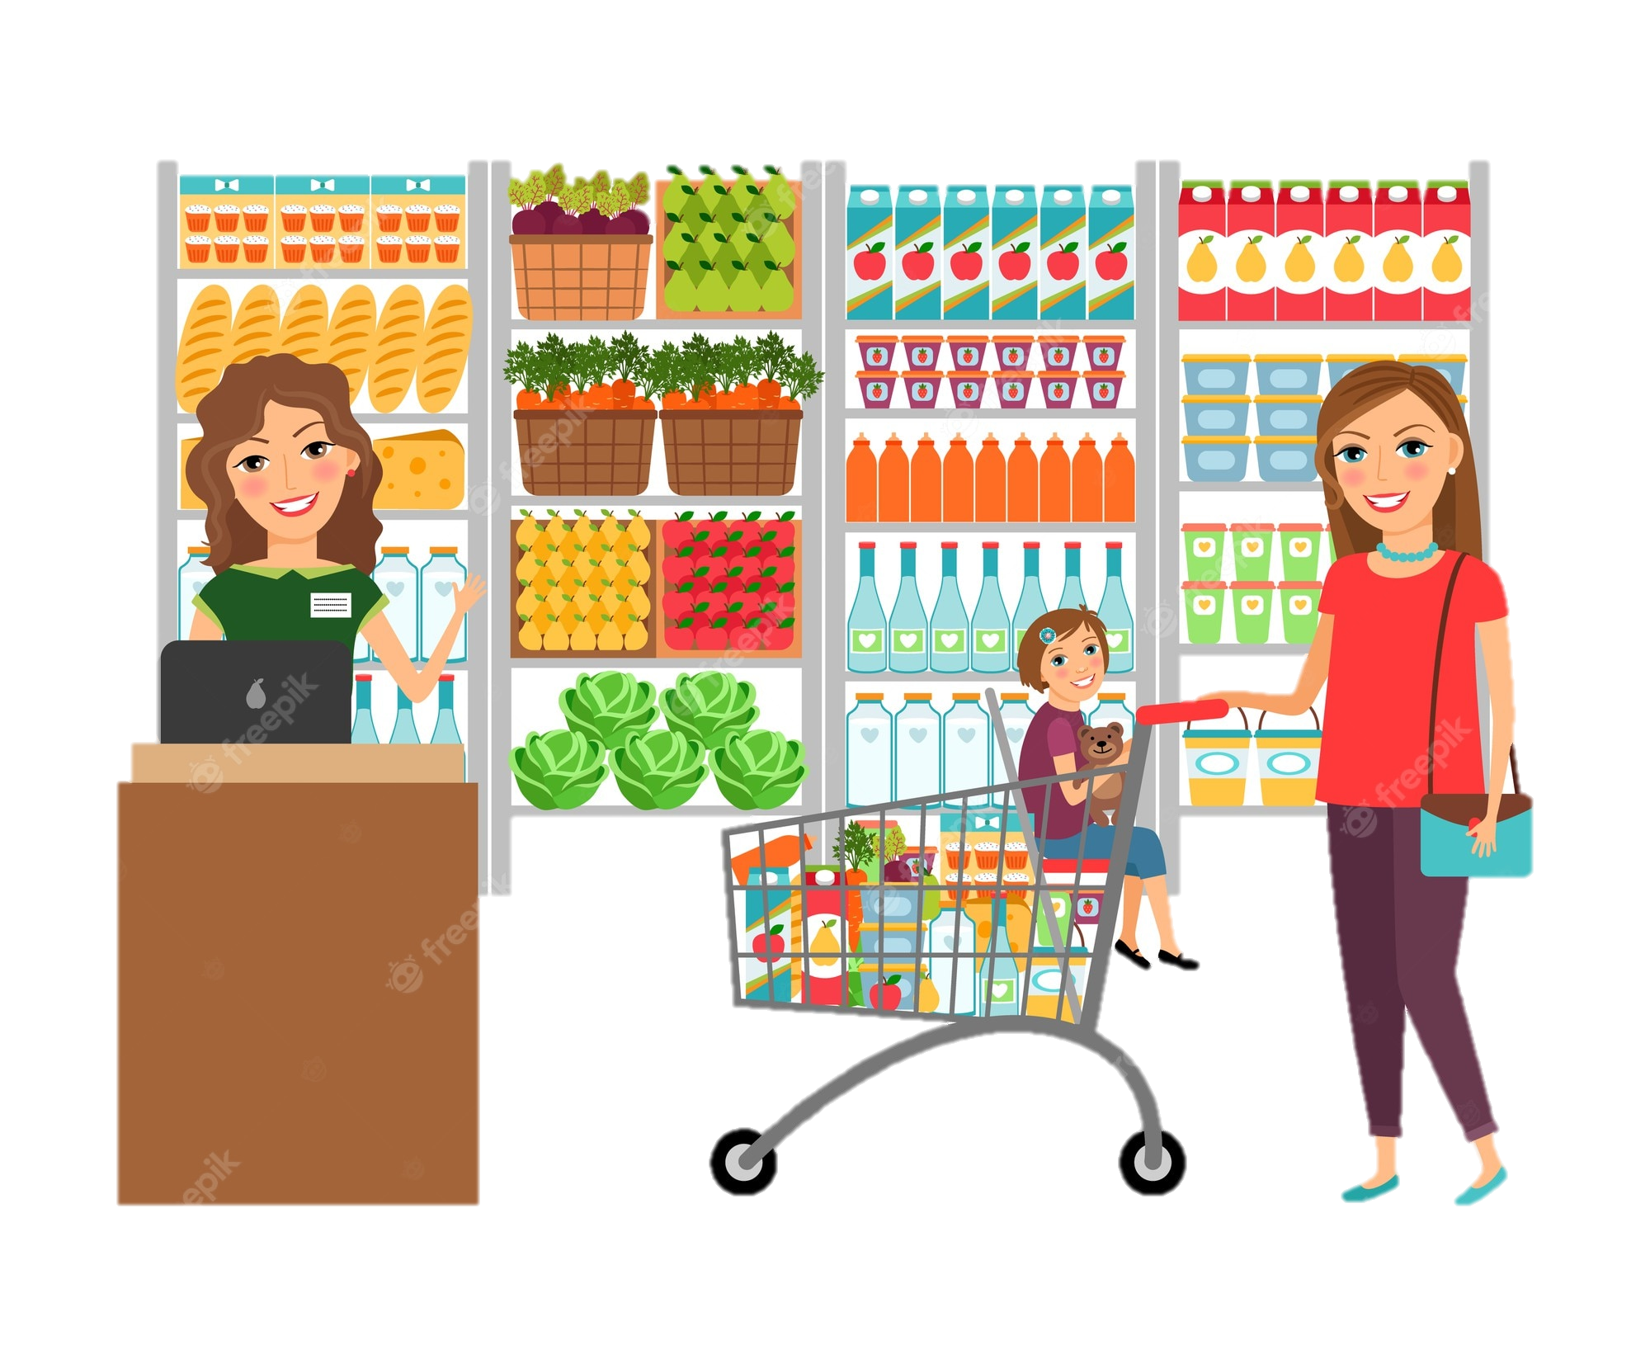
М: Какая сегодня погода?
Р: Тепло и светит солнце.
М: Помоги мне найти 5 помидоров.
Р: Я посчитаю!
М: Подумаем, какая кукла?
Р: Большая, красивая, в красном платье…
М: Сможешь назвать больше видов транспорта, чем я?
Р: Смогу!

Slide 8
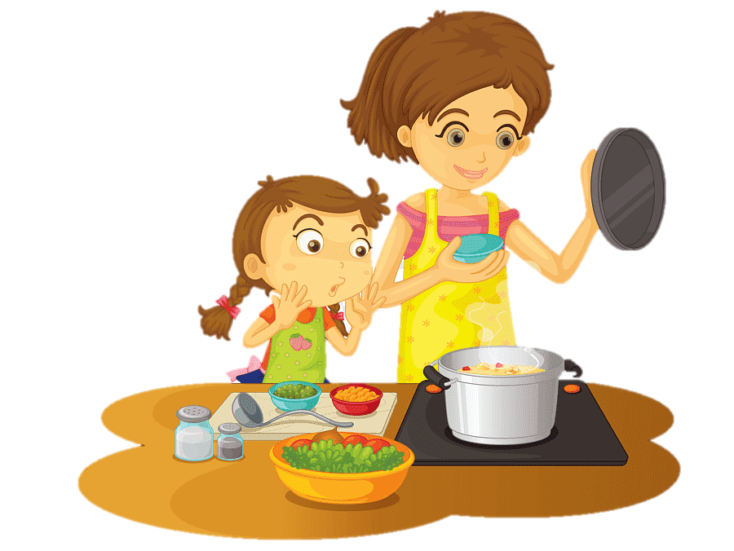
М: Помоги мне найти круглые овощи.
Р: Подойдет помидор?
М: Хочу добавить что-то сладкое. Что думаешь?
Р: Сахар, шоколад…
М: Ты знаешь что-нибудь про лимон?
Р: Он кислый. Давай не будем добавлять его в суп.
М: Помоги мне разложить посуду.
Р: Вилки и ложки – к столовым приборам…

